Slide 1


Basi di dati PARTE 2
Progetto Corsisti – Alfonso Maria Ferrara

Slide 2
INTRODUZIONE
SPECIFICA DEL CARICO APPLICATIVO (1)
• Il database dovrà gestire un campionato composto di circa 16 gare e 60 autovetture.
• Un circuito ospita in media 2 gare;
• Ad ogni gara partecipa in media il 95% delle vetture iscritte al campionato.
• Ogni scuderia prepara circa 3 auto in vista del campionato.
▪ Ciascun autovettura è guidata da un equipaggio composto in media da 3 piloti.

Slide 3
SPECIFICA DEL CARICO APPLICATIVO (2)
• Il corpo piloti è composto per il 75% di piloti «PRO» e per il restante 25% di piloti «AM»
▪ Tra i piloti «AM», il 40% sono Gentleman Driver
• In media una macchina si compone di 2,5 componenti.
• Le tipologie di componenti sono in media così suddivisi:
▪ 40% sono motori;
▪ 40% sono telai;
▪ Il restante 20% fanno parte del cambi.
• Nell’ambito di un campionato, ciascun costruttore produce in
media 3 componenti.

Slide 4
SPECIFICA DEL CARICO APPLICATIVO (3)
• Le principali operazioni da eseguire su questo database sono
20, di cui le quattro più frequenti sono:
▪ OP1) Inserimento dei dati di un’autovettura, compresi i componenti di cui è composta. (Frequenza deducibile)
▪ OP2) Stampa mensile dei costruttori compreso il numero di componenti che ha fornito.
▪ OP3) Registrazione di un finanziamento per una scuderia.
(Frequenza deducibile)
▪ OP4) Stampa annuale delle scuderie che hanno partecipato al campionato compreso il numero di finanziamenti.

Slide 5
TAVOLA VOLUMI
E/R | TIPO | CARICO
AMMINISTRAZIONE | R | 60
COSTRUTTORE | E | 50
CAMBIO | SE | 30
TELAIO | SE | 60
MOTORE | SE | 60
COMPONENTE | E | 150
GENTLEMAN DRIVER | SE | 18
AM | SE | 45
PRO | SE | 135
EQUIPAGGIO | E | 60
PILOTA | E | 180
SCUDERIA | E | 20
CIRCUITO | E | 8
VETTURA | E | 60
GARA | E | 16
TAVOLA VOLUMI
E/R | TIPO | CARICO
DESIGNAZIONE | R | 16
SUSSIDIO | R | 18
ADESIONE | R | 912
FABBRICAZIONE | R | 150
ATTREZZATURA | R | 150
ASSEGNAZIONE | R | 60
AFFIDAMENTO | R | 180

Slide 6
TAVOLA DELLE OPERAZIONI
OPERAZIONE | RESOCONTO | TIPO | FREQUENZA
OPERAZIONE 1 | Inserimento dei dati di un’autovettura, compresi i componenti di cui è composta. | I | 60/ANNO
OPERAZIONE 2 | Stampa mensile dei costruttori compreso il numero di componenti che ha fornito. | B | 12/ANNO
OPERAZIONE 3 | Registrazione di un finanziamento per una scuderia. | I | 18/ANNO
OPERAZIONE 4 | Registrazione di un finanziamento per una scuderia. | B | 1/ANNO

Slide 7
TAVOLA DEGLI ACCESSI OPERAZIONE 1 “RIDONDANZA”
E/R | ACCESSO | COSTRUTTO | TIPO
AMMINISTRAZIONE | S | 1 | R
ASSEGNAZIONE | S | 1 | R
COSTRUTTORE | S | 1 | E
COSTRUTTORE | L | 1 | E
CAMBIO | S | 0,5 | SE
MOTORE | S | 1 | SE
TELAIO | S | 1 | SE
COMPONENTE | S | 2,5 | E
ATTREZZATURA | S | 2,5 | R
VETTURA | S | 1 | E

Slide 8
TAVOLA DEGLI ACCESSI OPERAZIONE 2 “RIDONDANZA”
E/R | ACCESSO | COSTRUTTO | TIPO
COSTRUTTORE | L | 50 | E
PRODUZIONE | L | 150 | R
Accessi con ridondanza:
Operazione 1: (11,5s+1L)x60/anno =24 x 60/anno=1440 accessi all’anno.
Operazione 2: 50x12/anno=600 accessi all’anno.
TOTALE: 3360 accessi all’anno

Slide 9
TAVOLA DEGLI ACCESSI OPERAZIONE 1 “SENZA RIDONDANZA”
E/R | ACCESSO | COSTRUTTO | TIPO
AMMINISTRAZIONE | S | 1 | R
ASSEGNAZIONE | S | 1 | R
CAMBIO | S | 0,5 | SE
MOTORE | S | 1 | SE
TELAIO | S | 1 | SE
COMPONENTE | S | 2,5 | E
ATTREZZATURA | S | 2,5 | R
VETTURA | S | 1 | E

Slide 10
TAVOLA DEGLI ACCESSI OPERAZIONE 2 “SENZA RIDONDANZA”
E/R | ACCESSO | COSTRUTTO | TIPO
COSTRUTTORE | L | 50 | E
PRODUZIONE | L | 150 | R
Accessi senza ridondanza:
Operazione 1: (10,5)x60/anno =21 x 60/anno=1260 accessi all’anno.
Operazione 2: (50+150)x12/anno=2400 accessi all’anno.
TOTALE: 3360 accessi all’anno
Totale byte numero componenti :
50x4 byte = 200 byte di conseguenza conviene mantenerlo.

Slide 11
TAVOLA DEGLI ACCESSI OPERAZIONE 3 “RIDONDANZA”
E/R | ACCESSO | COSTRUTTO | TIPO
SCUDERIA | L | 1 | E
SCUDERIA | S | 1 | E
SUSSIDIO | S | 1 | R
TAVOLA DEGLI ACCESSI OPERAZIONE 4 “RIDONDANZA”
E/R | ACCESSO | COSTRUTTO | TIPO
SCUDERIA | L | 20 | E
Accessi con ridondanza:
Operazione 3: (2S +1L)x18/anno =5 x 18/anno=90 accessi all’anno.
Operazione 4: 20x1/anno=20 accessi all’anno.
TOTALE: 110 accessi all’anno

Slide 12
TAVOLA DEGLI ACCESSI OPERAZIONE 3 SENZA “RIDONDANZA”
E/R | ACCESSO | COSTRUTTO | TIPO
SUSSIDIO | S | 1 | R
TAVOLA DEGLI ACCESSI OPERAZIONE 4 SENZA “RIDONDANZA”
E/R | ACCESSO | COSTRUTTO | TIPO
SCUDERIA | L | 20 | E
SUSSIDIO | L | 18 | R
Accessi senza ridondanza:
Operazione 3: (1S)x18/anno =2 x 18/anno=36 accessi all’anno.
Operazione 4: (20+18)x1/anno=38 accessi all’anno.
TOTALE: 74 accessi all’anno
Totale byte numero finanziamenti :
18x4 byte = 74 byte quindi ha senso eliminarlo.

Slide 13
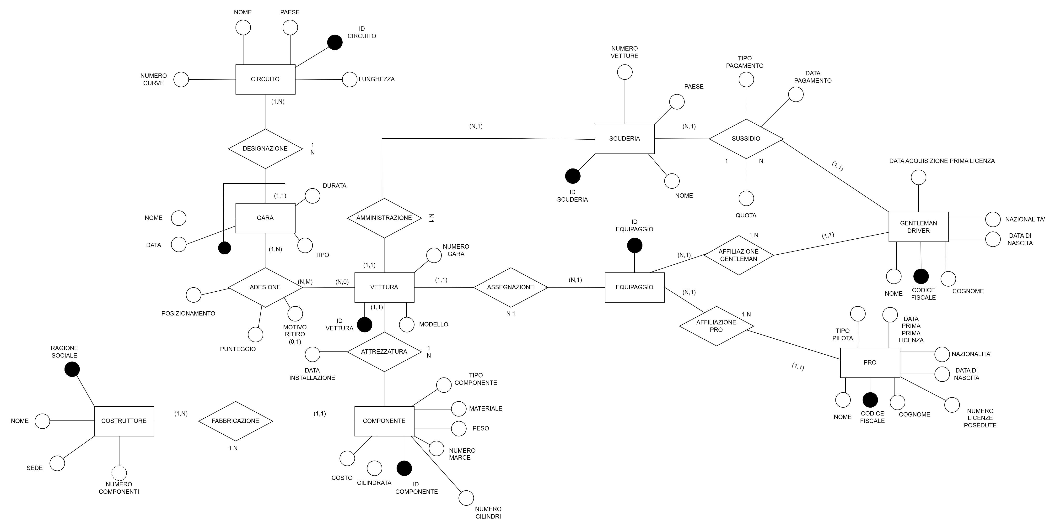
SCHEMA RISTRUTTURATO

Slide 14
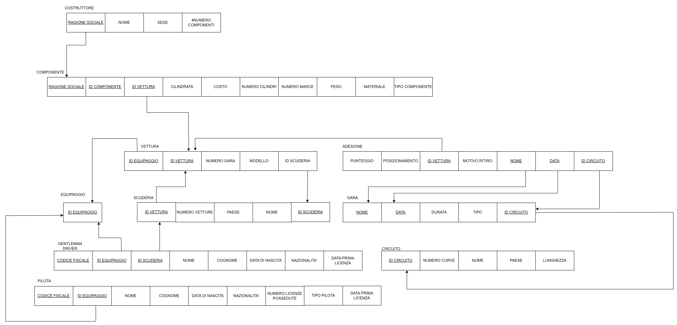
Mapping

